Slide 1
قسم الكيمياء
ندوة بعنوان :
تعريف بعلم النانو تكنولوجي ونظرة على تطبيقاته

Slide 2
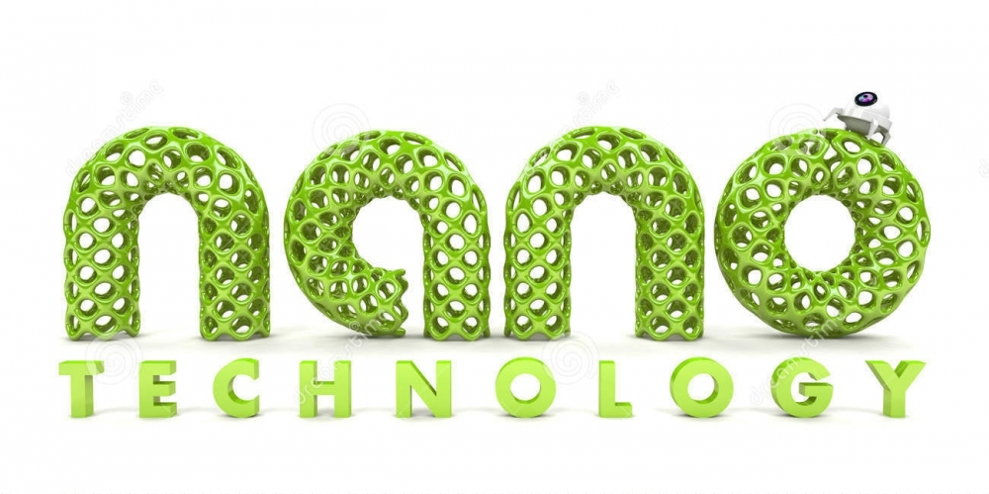
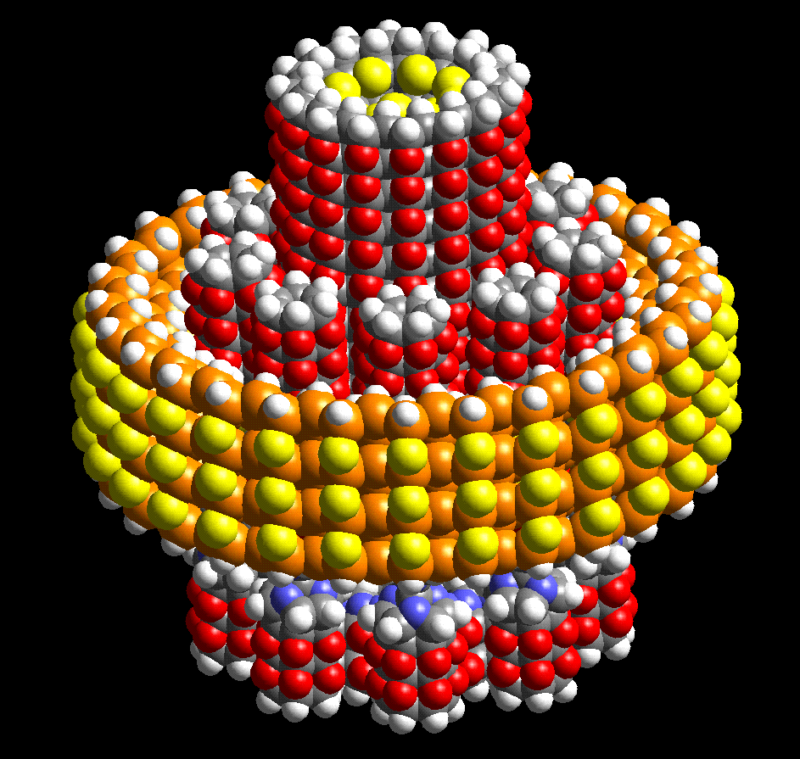
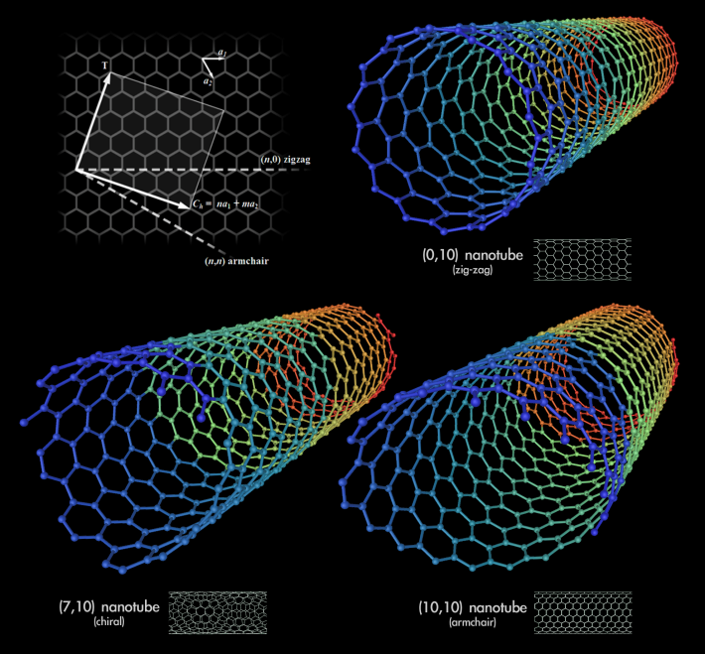
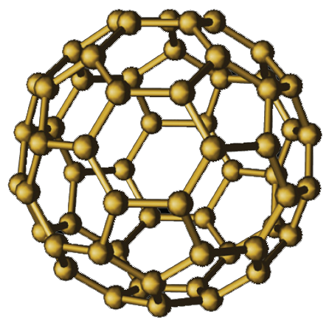
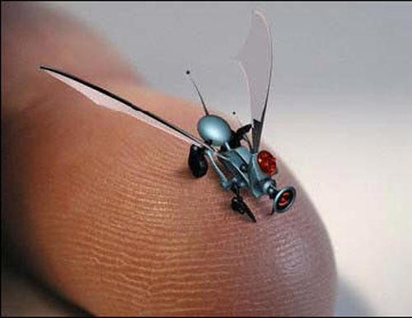

Slide 3
مفهوم النانو
مفهوم النانو يعني مصطلح نانو الجزء من المليار ؛ فالنانومتر هو واحد على المليار من المتر و لكي نتخيل صغر النانو متر نذكر ما يلي ؛ تبلغ سماكة الشعرة الواحدة للإنسان 50 ميكرومترا أي 50,000 نانو متر, وأصغر الأشياء التي يمكن للإنسان رؤيتها بالعين المجردة يبلغ عرضها حوالي 10,000 نانو متر، وعندما تصطف عشر ذرات من الهيدروجين فإن طولها يبلغ نانو مترا واحدا فيا له من شيء دقيق للغاية.

Slide 4
النانو تكنولوجي
علم النانو : هو دراسة المبادئ الأساسية للجزيئات والمركبات التي لا يتجاوز قياسها الـ100 نانو متر.
تقنية النانو : هو تطبيق لهذه العلوم وهندستها لإنتاج مخترعات مفيدة.
ويعرف النانوتكنولوجي nano technology هو التقنيات المصنوعة بأصغر وحدة قياس للبعد استطاع الإنسان قياسها حتى الآن (النانو متر)، أي التعامل مع أجسام ومعدات وآلات دقيقة جداً ذات أبعاد نانويه،
( ا متر= 1000.000.000 نانومتر .
فالنانو هو أدق وحدة قياس مترية معروفة حتى الآن، ويبلغ طوله واحد من بليون من المتر أي ما يعادل عشرة أضعاف وحدة القياس الذري المعروفة بالأنغستروم، و حجم النانو أصغر بحوالي 80.000 مرة من قطر الشعرة، وكلمة النانو تكنولوجي تستخدم أيضاً بمعنى أنها تقنية المواد المتناهية في الصغر أو التكنولوجيا المجهرية الدقيقة أوتكنولوجيا المنمنمات.

Slide 5
تاريخ النانو تكنولوجي
لا يمكن تحديد عصر أو حقبة معينة لبروز تقنية النانو ولكن من الواضح أن من أوائل الناس الذين استخدموا هذه التقنية ( بدون أن يدركوا ماهيتها ) هم صانعي الزجاج في العصور الوسطى حيث كـانوا يستخدمون حبيبات الذهب النانوية الغـروية للتلوين.
كما أمكن في الستينات تطوير سوائل مغناطيسية ( Ferro fluids ) حيث تصنع هذه السوائل من حبيبات أو جسيمات مغناطيسية بأبعاد نانوية، كما اشتملت الاهتمامات البحثية في الستينات على ما يعرف بالرنين البارامغناطيسي الإلكتروني ( EPR ) لإلكترونات التوصيل في جسيمات بأبعاد نانوية تسمى آنذاك بالعوالق أو الغروانيات ( Colloids ) حيث تنتج هذه الجسيمات بالفصل أو التحلل الحراري ( heat de-composition ).
وفي عام 1969 اقترح ليو ايساكي تصنيع تركيبات شبه موصلة بأحجام النانو، وكذلك تصنيع شبيكات شبه موصلة مفرطة الصغر، وقد أمكن في السبعينات التنبؤ بالخصائص التركيبية للفلزات النانوية كوجود أعداد سحرية عن طريق دراسات طيف الكتلـة ( mass spectroscopy ) حيث تعتمـد الخصائص على أبعـاد العينة غيـر المتبلورة.

Slide 6
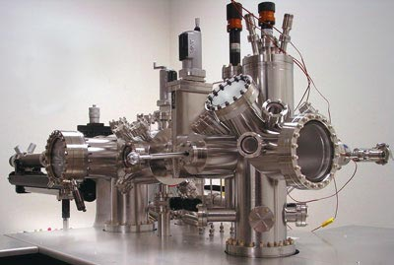
وقد ظهر مسمى تقنية النانو عام 1979 عبر تعريف البروفيسور نوريو تانيكوشي في ورقته العلمية المنشورة في مؤتمر الجمعية اليابانية للهندسة الدقيقة حيث قال ( أن تقنية النانو ترتكز على عمليات فصل، اندماج، وإعادة تشكيل المواد بواسطة ذرة واحدة أو جزيء )، وفي نفس الفترة ظهرت مفاهيم علمية عديدة تداولتها الأوساط العلمية حول التحريك اليدوي لذرات بعض الفلزات عند مستوي النانو، ومفهوم النقاط الكمية، وإمكانية وجود أوعية صغيرة جداً تستطيع تقييد إلكترون أو أكثر.
ومع اختراع الميكروسكوب النفقي الماسح Scanning Tunneling Micropscpe) STM بواسطة العالمان جيرد بينج وهينريك روهر عام 1981، وهو جهاز يقوم بتصوير الأجسام بحجم النانو، زادت البحوث المتعلقة بتصنيع ودراسة التركيبات النانوية للعديد من المواد.
وقـد حصل العالمـان على جائـزة نوبل في الفيزياء عـام 1986 بسبب هـذا الاختراع.
وفي العصر الحديث ظهرت بحوث ودراسات عديدة حول مفهوم تقنية النانو وتصنيع موادها وتوظيفها في تطبيقات متفرقة وسنعرض هنا لبعض الأحداث المثيرة التي صنعت مسيرة هذه التقنية وجعلتها تقنية المستقبل.

Slide 7
تصنيع المواد النانوية
من اهم ما يمكن تصنيعه من المواد النانوية تكون على عدة أشكال وذلك بناء على الاستخدام المقرر لهذه المواد، ومن أهم هذه الأشكال ما يلي :
1- الفولورين Fullerene :
تركيب نانوي غريب آخر للكربون وهو عبارة عن جزئ مكون من 60 ذرة من ذرات الكربون ويرمز له بالرمز C60، وقد اكتشف عام 1985م.
إن جزئ الفولورين كروي المظهر ويشبه تماماً كرة القدم التي تحتوي على 12 شكلاً خماسياً و20 شكلاً سداسياً.
وهكذا فقد نشأ فرع جديد يسمى كيمياء الفولورين حيث عرف أكثر من 9000 مركب فولورين منذ عام 1997م، وظهرت تطبيقات مختلفة لكل من هذه المركبات، ومنها المركبات K3C60 وRbcs2C60 وC60-CHBr3 التي أبدت توصيلية فائقة ( superconductivity).
كما امتشقت أشكال أخرى منها كالفولورين المخروطي والأنبوبي إضافة إلى الكروي

Slide 8
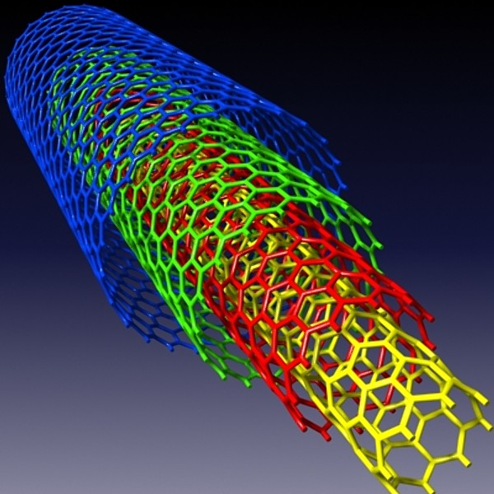
2-الجسيمات النانوية : Nanoparticles
يمكن تعريف الجسيمات النانوية على أنـها عبارة عن تجمع ذري أو جزئي ميكروسوبي يتراوح عددها من بضع ذرات ( جزئي ) إلى مليون ذرة، مرتبطة ببعضها بشكل كروي تقريباً بنصف قطر أقل من 100 نانومتر.
3-الأنابيب النانوية : Nanotubes :
تصنع الأنابيب النانوية، أحيانا، من مواد غير عضوية مثل أكاسيد الفلزات (أكسيد الفاناديوم، أكسيد المنجنيز )، تبتريد البرون والموليبدينوم، وهي شبيهة من ناحية تركيبها بأنابيب الكربون النانوية، ولكنها أثقل منها وليست بنفس القوة مثل أنابيب الكربون
وتعد أنابيب الكربون النانوية التي اكتشفت عام 1991م أكثر أهمية نظراً لتركيبها المتماثل وخصائصها المثيرة واستخداماتـها الواسعة في التطبيقات الصناعية، والعلمية، وفي الأجهزة الإلكترونية الدقيقة، والأجهزة الطبية الحيوية.
يمكن وصف أنابيب الكربون على أنـها عبارة عن شرائح من الجرافيت يتم طويها حول محور ما لتأخذ الشكل الأسطواني حيث ترتبط ذرات نـهايتي الشريحة مع بعضها لتغلق الأنبوب.
أن لهذه الأنابيب خصائص غير اعتيادية من حيث القوة والصلابة والتوصيلية الكهربائية وغيرها. ويتم إنتاج أنابيب الكربون النانوية بعدة تقنيات منها، التفريغ القوسي، الكحت الليزري، الترسيب بواسطة أول أكسيد الكربون ذي الضغط العالي، والترسيب بواسطة البخار الكيميائي.

Slide 9
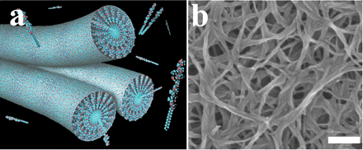
4- ألياف النانوية Nanofibres :
لاقت الألياف النانوية اهتماماً كبيراً مؤخراً لتطبيقاتـها الصناعية. وقد اكتشف العديد من أشكالها كالألياف السداسية والحلزونية والألياف الشبيهة بحبة القمح ( coen-shaped).
إن الجزء الجانبي لليف النانوى اللويحي أو الأنبوبي له شكل سداسي، مثلاً، وليس أسطوانياً ومن أشهر الألياف النانوية تلك المصنوعة من ذرات البوليمرات. إن نسبة مساحة السطح إلى الحجم كبيرة في حالة الألياف النانوية، كما للأنابيب النانوية،حيث أن عدد ذرات السطح كبير مقارناً بالعدد الكلي، وهذا يكسب تلك الألياف خواص ميكانيكية مميزة كالصلابة وقوة الشد وغيرها مما يؤهلها بلا منافس لاستخدامها كمرشحات في تنقية السوائل أو الغازات، وفي الطب الحيوي وزراعة الأعضاء كالمفاصل ونقل الأدوية في الجسم وفي التطبيقات العسكرية كتقليل مقاومة الهواء إلى آخره من التطبيقات لا سيما بعد تطوير طرق التحضير.
هناك أكثر من طريقة لتحضير الألياف البوليمرية، من أشهرها التدوير الكهربي ( electrospinning ) ولا زالت تواجه العديد من الصعوبات للتحكم بخصائص الألياف الناتجة كاستمراري واستقامتها وتراصفها كما في الشكل.

Slide 10
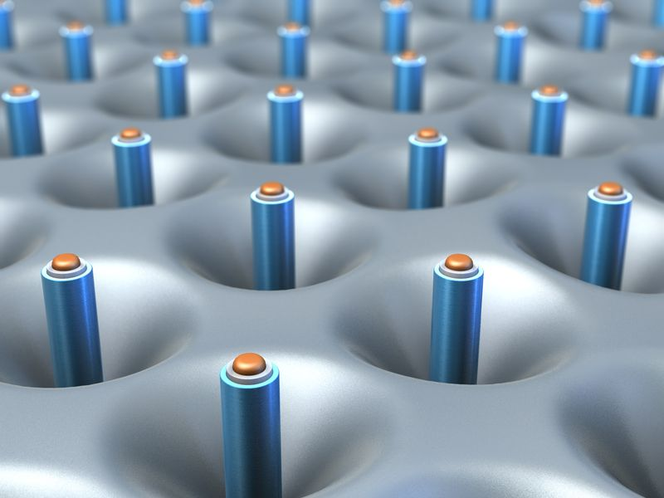
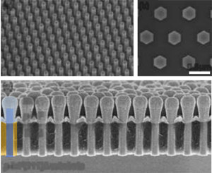
5-الإسلاك النانوية : Nanowires :
هي أسلاك بقطر قد يقل عن نانومتر واحد وبأطوال مختلفة أي بنسبة طول إلى عرض تزيد عن 1000 مرة.
لذا فهي تلحق بالمواد ذات البعد الواحد، وكما هو متوقع ن فهي تفوق على الأسلاك التقليدية ( ثلاثية الأبعاد )، وذلك بسبب أن الإلكترونات تكون محصورة كميا باتجاه جانبي واحد مما يجعلها تحتل مستويات طاقة محددة تختلف عن تلك المستويات العريضة الموجودة في المادة الحجمية.
لذا فتطبيقاتـها الإلكترونية المتوقعة كثيرة جداً مما سيقود إلى الحساسات الحيوية الجزئية النانوية وللأسلاك النانوية عدة أشكال فقد تكون حلزونية (spiral) أو تكون متماثلة خماسية الشكل وقد تكون الأسلاك النانوية عند تحضيرها في المختبر على شكل أسلاك متعلقة من طرفها العلوي أو تكون مترسبة على سطح أخر.
ومن الطرق المستخدمة لإنتاج الأسلاك المتعلقة عمل كحت كميائي لسلك كبير أو قذف سلك كبير بواسطة جسيمات ذات طاقة عالية.

Slide 11
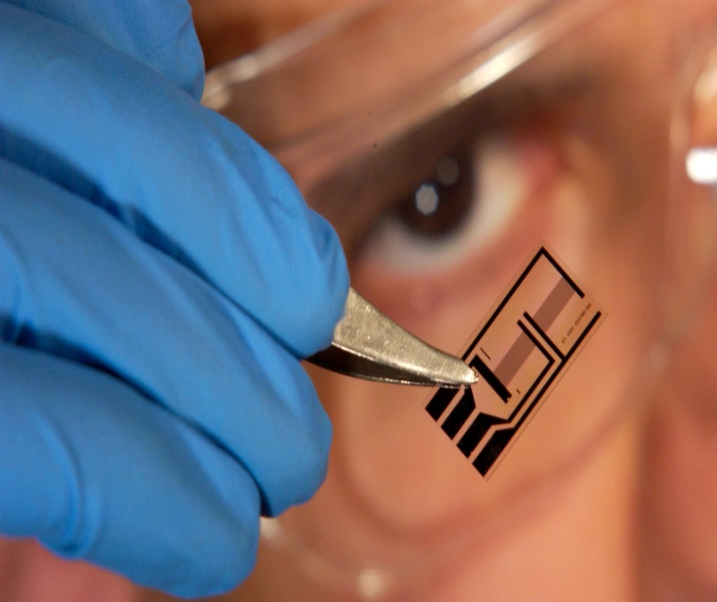
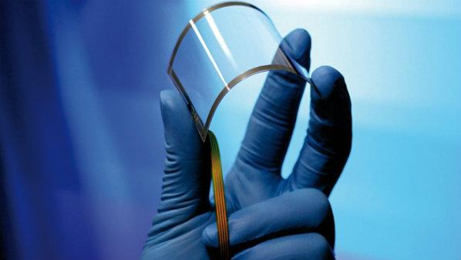
5-المركبات النانوية : Nanocomposites
هي عبارة عن مواد يضاف إليها جسيمات نانوية خلال تصنيع تلك المواد ونتيجة لذلك فإن المادة النانوية تبدي تحسناً كبيراً في خصائصها.
فعلى سبيل المثال، يؤدي إضافة أنابيب الكربون النانوية إلى تغيير خصائص التوصيلية الكهربائية والحرارية للمادة.
وقد يؤدي إضافة أنواع آخري من الجسيمات النانوية إلى تحسين الخصائص الضوئية وخصائص العزل الكهربي وكذلك الخصائص الميكانيكية مثل الصلابة والقوة.

Slide 12
النانوتكنولوجي والطب :
من التطبيقات الطبية المتعلقة بالتشخيص الدقيق والعلاج عالي الكفاءة وكذلك الكثير من التطبيقات في مجال الرعاية الصحية , فمواجهة أكثر الأمراض فتكا بالإنسان مثل أمراض السرطان ستكون ممكنة بإذن الله في غضون العشر السنوات القادمة وذلك من خلال طب النانو nano- medicine والذي بدأت الكثير من أبحاثه وتطبيقاته التجريبية في الكثير من مراكز الأبحاث حول العالم. وفي ما يلي نستعرض أهم التطبيقات الطبية المستقبلية لتقنية النانو :

Slide 13
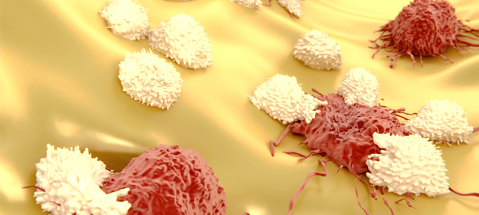
=
1- جهاز الناتئ النانوني ( الكانتيلفير ) :
( أجهزة النانو( كانتيلفير) تستطيع اكتشاف خلايا السرطان بدقة فائقة تصل الى حد رصد خلية واحدة)
الكانتيلفير cantilever هو جهاز دقيق جداً بمقياس النانو حيث تقارب أبعاده أبعاد كرية الدم البيضاء وهو احد أجهزة النانو المستقبلية والتي تستطيع رصد واكتشاف الخلايا المصابة بالسرطان وذلك من خلال انحناء نتوءاتها الدقيقة. وأجهزة النانو كانتيلفير يمكن تصميمها هندسيا بشكل خاص يمكنها من الارتباط بالخلايا التي تشير تغيراتها إلى الإصابة بأنواع مختلفة من أمراض السرطان , وتتميز هذه الأجهزة بقدرتها الفائقة على تشخيص خلايا السرطان في مراحلها المبكرة , وذلك بدقة تصل إلى حد اكتشاف خلية سرطانية واحدة , والجدير بالذكر أن هذه الأجهزة أجهزة النانو كانتيلفير ما زالت في مراحل تطويرها الأولى , وهي من تطبيقات تقنية النانو المتقدمة جداً والتي ما زالت في حاجة لمزيد من البحث والدراسة.

Slide 14
2- توصيل الأدوية :
أجهزة النانو الخاصة بتوصيل الدواء (ديندريمر) Diendremr تتميز بقدرتها على اكتشاف الخلايا المصابة وتشخيص نوع الإصابة وكذلك تتميز بقدرتها على معالجة هذه الخلايا.
- في مجال الأدوية والعقاقير العلاجية :
أُدخل حاليا مصطلح جديد إلى علم الطب هو النانو بيوتك وهو البديل الجديد للمضادات الحيوية. ففي جامعة (هانج بانج) في سيؤول أستطاع الباحثون إدخال نانو الفضة إلى المضادات الحيوية، ومن المعروف أن الفضة قادرة على قتل 650جرثومه ميكروبيه دون أن تؤذى جسم الإنسان.

Slide 15
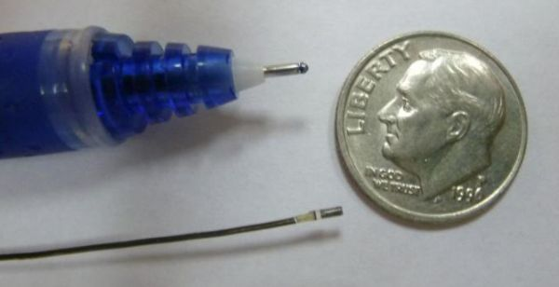
4- استخدام النانو تكنولوجي كمساعد في العمليات الجراحية:
قامت شركت (كورفس) بصناعه محولات مرئية (روبوت صغير) بحجم النانومتر يُستخدم كمساعد للأطباء في العمليات الجراحية الحرجة والخطرة, يستطيع الطبيب أن يتحكم في الروبوت بواسطة جهاز خاص مما يساعد في إنجاح العملية بكفائه عاليه وبدقه متناهية وهي أفضل من الطرق التقليدية وتقلل من المخاطر كثيراً. حيث يستخدم الجراح عصاة التحكم تمكنه من التحكم بذراع الروبوت الذي يحمل الأجهزة الدقيقة وكاميرا مصغره وذلك ليحول التحركات الكبيرة إلى تحركات صغيرة وهذا يتيح مزيدا من الدقة الجراحية.

Slide 16
5- استخدام التقنية في علاج مرض السكري :
نجحت جامعه (الينوى) في الولايات المتحدة الأمريكية في تطوير جهاز مُهَندس بالتقنية النانونية يزرع في الجسم يعمل على تنظيم السكر في الدم وهى تغني مرضى السكري عن حقن الأنسولين والجميل أنها سوف تنزل بالأسواق قريباً.
6- التصوير الطبي :
يمكّن التصوير بالنانو الباحثين والأطباء من تعقب اي حركة تحدث في النسيج الحي داخل جسم الإنسان. وفي مستطاع الأطباء هنا التعرف بدقة على حركة الدواء داخل النسيج المريض , هذا وان دراسة بعض خلايا الجسم يكون صعباً، ومن هنا يلجأ العلماء إلى تلوينها وهناك مشكلة أخرى ألا وهي أن الخلايا التي تصدر أمواجا ضوئية مختلفة في الطول لا تعمل بشكل واحد أو بكيفية واحدة على الدوام , الأمر الذي يجعل عمليات التصوير الطبي تواجه مشاكل على صعيد التشخيص الصحيح, وقد تمكن العلماء من حل هذه المشكلة وذلك باستخدام بعض جزئيات النانو التي تبدي ردود فعل مختلفة إزاء الترددات الموجية المختلفة الناشئة بطبيعة الحال عن اختلاف طول الموجة.

Slide 17
7- مكائن تعمير الخلايا التالفة
8- تشخيص الأمراض المبكر
9-هندسة الأنسجة:
تستطيع تقنية النانو أن تساعد في عملية إعادة تصنيع أو إصلاح الأنسجة التالفة ؛ فهندسة الأنسجة تستغل عملية تكاثر الخلايا المثارة صناعياً بواسطة جزيئات النانو و عوامل النمو. و قد تصبح تلك التقنية في يوم ما بديلاً عن نقل الأعضاء أو الأعضاء الاصطناعية. من جهة أخرى تظل هندسة الأنسجة أسيرة الجدال الأخلاقي المتعلق باستخدام الخلايا الجذعية.

Slide 18
النانوتكنولوجي والصناعة:
في مجال صناعة الورق :
تم استخدام تقنيات النانو تكنولوجي لتطوير صناعة الورق في مصر‏ في إنجاز علمي مهم،‏ وقد تمكن فريق بحثي بالمركز القومي للبحوث من تحضير أنواع متطورة من الورق من ألياف نانو مترية تم استخدامها من المخلفات الزراعية مثل قش الأرز ومصاصة القصب‏.
ويتميز هذا النوع من الورق المحضر بتكنولوجيا النانو بمواصفات عالية الجودة والمتانة تتفوق علي الورق المحضر بالطرق التقليدية‏. وتجدر الأشارة إلى أنه باستخدام النانو تكنولوجي سوف يحدث طفرة في صناعة الورق في مصر‏,‏ حيث يمكن الاستغناء نسبياً عن استيراد لب الورق ذي الألياف الطويلة كما يمكن تصنيع ورق بمواصفات أعلي في الجودة بطرق ميكانيكية حديثة ومتطورة‏.‏ وقد تم التوصل من خلال النتائج الأولية للأبحاث الى أنواع متطورة من الورق من الألياف النانومترية لقش الأرز ومصاصة القصب لها قوة شد تعادل من أربعة الى خمسة أضعاف قوة الشد للورق المحضر صناعيا بالطرق التقليدية‏.

Slide 19
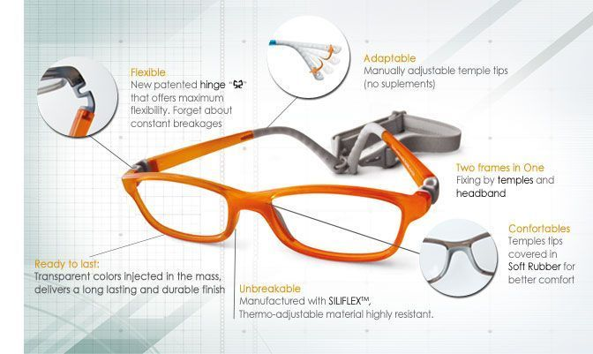
بطاريات جديدة من فيروسات معدلة وراثياً ـــ وبتقنية النانو :
أعلن باحثون بمعهد تكنولوجيا ماساتشوستس أنهم توصلوا إلى صنع بطاريات صديقة للبيئة يمكنها تزويد السيارات الهجين والهواتف النقالة بالطاقة اللازمة، وذلك باستخدام تقنية النانو المتناهية الصغر والفيروسات المعدلة وراثيا .
صناعة الطائرات و السيارات:
تقدّم تقنية النانو الكثير لتحسين الصناعة في هذا المجال، فمثلا تتدخل هذه التقنية في صناعة الأبواب و المقاعد و الدعامات، و من أهم مميزات هذه القطع المحسّنة أنها صلبة و ذات مرونة عالية في نفس الوقت كما أنها تتميز بخفة وزنها.
صناعة النظارات الشمسية:
قامت شركة النظارات الشمسية sunglasses بتصنيع طلاء بلاستيكي مقاوم للخدش و الانعكاس و أنتجت نظارات النانو ذات الكفاءة العالية و الخصائص المميزة، و يعتبر سعر هذه النظارات معقولا نظرا لصغر الكمية المطلوبة من جسيمات النانو في تصنيعها.
المنتجات الرياضية:
تستخدم تقنية النانو في هذا المجال بشكل عام لهدفين، أولا لتقوية الأدوات الرياضية، و ثانيا لإكسابها المرونة و الخفة. حيث أن بعض جسيمات النانو أقوى بمائة مرة من المعدن الصلب و أخف منه بست مرات. و من المنتجات التي تم تحسينها: مضارب الهوكي، مضارب البيسبول، مضارب و كرات التنس، كرات القولف.

Slide 20
صناعة الدهانات و الأصباغ:
تتميز هذه الدهانات بأن لها القدرة على مقاومة الخدش و التآكل و التفتت مما سيجعلها مناسبة تماما لدهن السفن والمراكب.
صناعة الشاشات:
تتميز الشاشات التي تم تحسينها بتقنية النانو بأنها توفر كثيرا من الطاقة التي تستهلك في تشغيلها، كما أنها ستتميز بوضوح و دقة عالية. أما بالنسبة لحجمها فهي تتميز بصغر سماكتها و خفة وزنها.
تنقية المياه:
و يعتبر من أهم التطبيقات التي تستخدم النانو حيث أن الكثير من الدول النامية تعاني من نقص في المياه و إذا ما استخدمت النانو في تنقيتها و معالجتها و تحليتها فإن ذلك سيؤدي إلى توفر المياه بشكل أكبر. كما أن درجة نقاء المياه ستكون أعلى من السابق حيث ستعمل جسيمات النانو المستخدمة على حجز و منع مرور العوالق و الكائنات الحية الدقيقة في المياه.

Slide 21
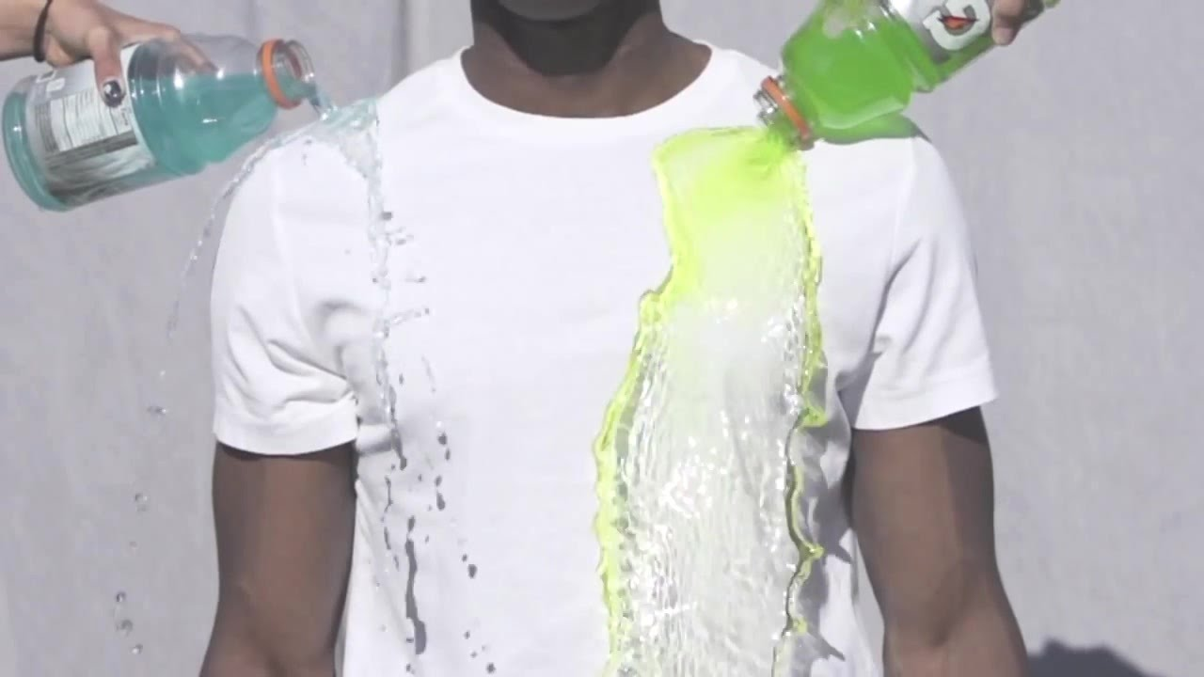
صناعة الملابس :
كشف علماء في معهد فراونهوفر الألماني المعروف عن إنتاج أنسجة رقيقة يمكن للإنسان أن يغير لونها حسب الطلب.
وتتكون الأقمشة الرقيقة، التي تصلح أيضا لكسو الأقمشة والسطوح من الخارج، من كريات نانوية بالغة الصغر تغير لونها حسب طول الموجات الضوئية التي تنعكس عليها.

Slide 22
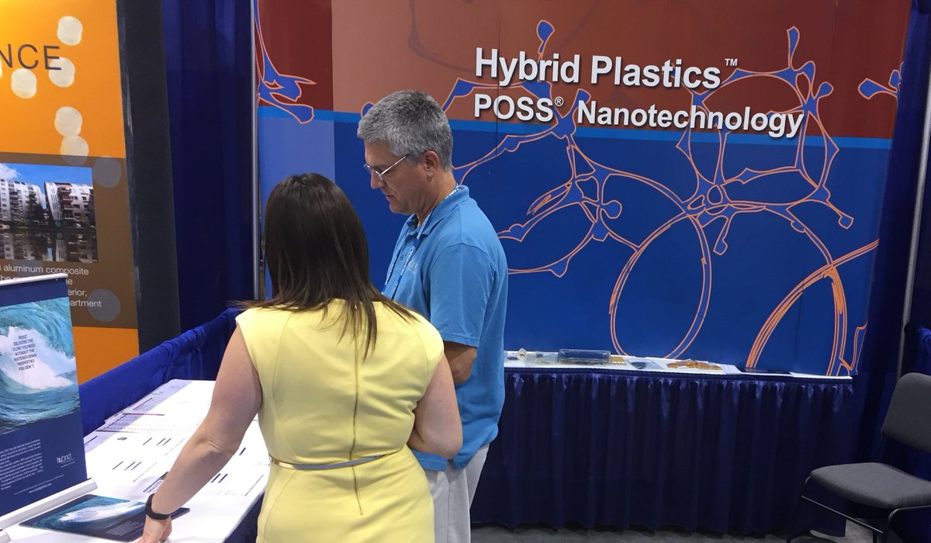
صناعة البلاستيك: وتقوم حالياً شركة (هايبرد بلاستيكس)، أو البلاستيك المهجن، بإضافة مواد مصنعة عن طريق التقنية النانوية لمواد تمتد من مزيتات المحركات النفاثة وحتى ألواح الدوائر الكهربائية في القوارب وأحواض السباحة. وتعتبر هذه الجسيمات الدقيقة التي تبيعها الشركة صغيرة جداً لدرجة أن قطر أكبر جسيم يقدر بحوالي 3 نانومتر،(أي واحد من مليار من المتر). وتُكسب هذه الجسيمات البلاستيك خواص فريدة كالقدرة على مقاومة الحرارة واللهب والبرد، فضلا عن زيادة صلابته.

Slide 23
صناعة المجاهر:
يستخدم في الوقت الحاضر عددٌ من المجاهر الإلكترونية في تطبيقات عديدة في مجال تقنية النانو وبواسطة هذه المجاهر يمكن رؤية المواد النانوية وفحصها وتصويرها عند مقاسات متناهية الصغر تصل إلى حدود النانو مثلا. ومن هذه المجاهر (مجهر القوة الذرية وله قدرة تحليل تصل إلى أجزاء من النانومتر ) و(المجهر الالكتروني الماسح يستطيع المجهر الماسح إنتاج صور ذات تحليل عالي جدا لسطح العينة، وإظهار تفاصيل دقيقة للسطح تصل إلى حجم 1- 5 نانومتر) و (المجهر الالكتروني النفاذ،ويستخدم فيه شعاع من الالكترونات ينفذ من خلال عينة رقيقة جدا ويتفاعل معها عند مروره. تتكون الصورة بواسطة الالكترونات النافذة خلال العينة والتي يتم تكبيرها وتركيزها بواسطة عدسة شيئية وعرضها على شاشة تصوير).

Slide 24
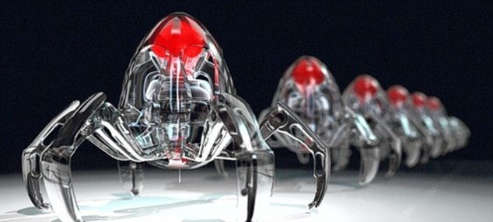
الوجه الآخر لتكنولوجيا النانو :
أن الصناعة الجزيئية رفعت احتمال إمكانية تصنيع أسلحة ذات تأثير شنيع جداً. فعلى سبيل المثال فإن أصـــــغر حشرة تكــون بحجم 200 مايكرون وهــــذا يمثل الـــحجم المـــناسب للأسلحة
القادرة على تعقب الأشخاص غير المحميين وحقن السموم في أجسادهـــم. هــــذه الجرعـــــات المميتة تبلغ 100 نانو جرام أو 1/100 من حجم السلاح. ولذلك فإن جهازاً واحدا يمكن حمله في حقيبة يد واحدة يمكنه قتل 50 بيليون شخص, وهي كافية لقتل كل إنسان على الأرض. ستكون الأسلحة اليدوية بجميع أشكالها أقوى أكثر بكثير من ذي قبل، ورصاصاتها قد تتمكن من التعقب الذاتي للضحية. كما أن الأجهزة الفضائية ستكون أخف وأعلى في الأداء من ذي قبل، وذلك بصناعتها بقليل من المعادن إن لم يكن بدونها, وستكون أصعب في الضبط على الرادار أما بالنسبة للحواسيب فستتمكن من التحكم وتشغيل الأسلحة عن بعد وستتطور صناعة الروبتات المستقبلية .

Slide 25
مقارنة بين واقع النانوتكنولوجي في الوطن العربي واسرائيل
واقع النانو في الدول العربية :
لا يزال حال العالم العربي من بحوث تقنيات النانو، نفس حاله من البحوث في المجالات الأخرى إن لم يكن أسوأ، إلا أن هناك اهتمامًا بعقد المؤتمرات التعليمية، إذ عقدت المدرسة العربية للعلوم والتكنولوجيا في دمشق في أكتوبر 2002 م ندوة عن "تقنيات الميكرو والنانو"، وفي سبتمبر من عام 2003 م كانت "تقنيات النانو" محور الأسبوع العلمي الأردني، وفي مايو من عام 2003م عقدت في لبنان ندوة كان هذا المجال أحد محاورها المهمة، تحديات النانو العربي، ويعاني البحث العلمي في الوطن العربي من شح الإنتاج، وضعف في مجالات أساسية، وشبه غياب في حقول متقدمة مثل المعلوماتية والبيولوجيا الجزئية مع انخفاض الإنفاق عليه، وانخفاض عدد المؤهلين للعمل فيه، فلا يزيد عدد العلماء والمهندسين العاملين في الدول العربية على 371 لكل مليون من السكان، وهو أقل بكثير من المعدل العالمي البالغ 97 لكل مليون. وتواجه عملية ترويج نتائج البحث والتطوير صعوبات وعقبات أساسية؛ بسبب ضعف الروابط بين مؤسسات البحث والتطوير وقطاعات المجتمع الإنتاجية، وغياب الدعم المؤسسي، وعدم توافر البيئة العلمية المواتية لتنمية العلم وتشجيعه بالرغم من امتلاك العرب ثروة بشرية مهمة وقادرة على حفز صحوة معرفية، وكان اقتصار سياسات التصنيع العربية على مفهوم اقتناء وسائل الإنتاج وعدم الاهتمام بالسيطرة على التقنيات وتوطينها؛ مما أضعف فرص منافسة المؤسسات العربية عالم?يا؛ لأن استيراد البلدان العربية للتقنية يحفز على تنمية المعرفة في الدول المصدرة لها، بينما يخنقها على الصعيد المحلي.
ومن ثَمَّ فإن معظم عمليات التصنيع والاقتناء التقني، التي قام بها العرب خلال نصف القرن الماضي، لم تؤِّد إلى الفائدة المرجوة.

Slide 26
واقع النانو في إسرائيل :
أما في إسرائيل فقد اهتمَّ كثيرًا بتطوير وإنتاج تكنولوجيا النانو؛ حيث أسس "معهد أبحاث النانو" بتكلفة بلغت 88 مليون دولار، و"معهد إسرائيل التكنولوجي" في مدينة حيفا، برأسمال قدره 4مليون دولار، وحشدت فيه 200 عالم من كل التخصصات.
كما أنشئوا في عام 2003 م "هيئة أبحاث النانو"، ورصدوا في نهاية العام الماضي ما يقرب من 90مليون دولار، بالإضافة لدعم هذه الهيئة من قِبل الولايات المتحدة، بما يوازي 250 مليون دولار، وقد تم إنشاء ما يقرب من 80 شرك ً ة في الكيان، من إجمالي 820 شركة حول العالم، لإنتاج وتسويق منتجات تكنولوجيا النانو، ويتوقع أن يصل إنتاج "إسرائيل" في هذا القطاع إلى تريليون دولار في عام 2020م.

Slide 27
تمت...

